Slide 1

Prédiction consommation énergétique
Pour la ville de Seattle

Slide 2

Plan
Analyse exploratoire des données
Choix des variables et métriques
Premières visualisations
Nettoyage
Feature Engineering
Variables retenues pour entrainer l’algorithme
Variables crées à partir du dataset pour entrainer l’algorithme
Algorithmes d’entrainement et de tests
Choix des algorithmes
Résultats et conclusions
Valeur R²
Meilleur Algorithmes
Variables les plus importantes

Slide 3
Analyse exploratoire des données
Choix des variables et métriques
Variable Cible : Kilo British Thermal Unit en millions (Kbtu/M)
Métrique comparative : R² : Coefficient de détermination
Exprime la fiabilité de la prédiction entre 0 et 1 de la variabilité énergétique des bâtiments

Slide 4
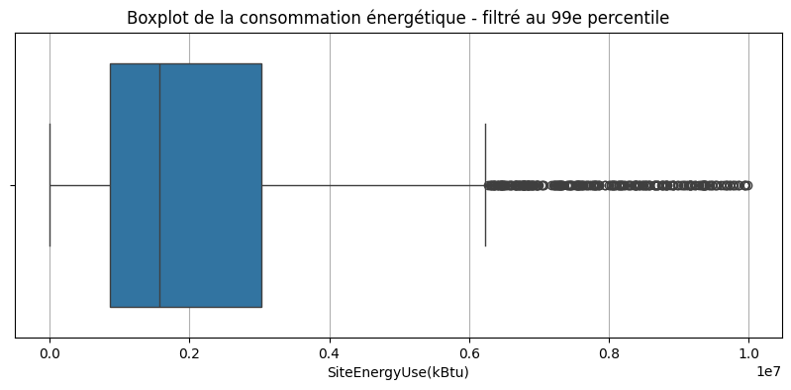
Analyse exploratoire des données
Premières visualisations

Slide 5
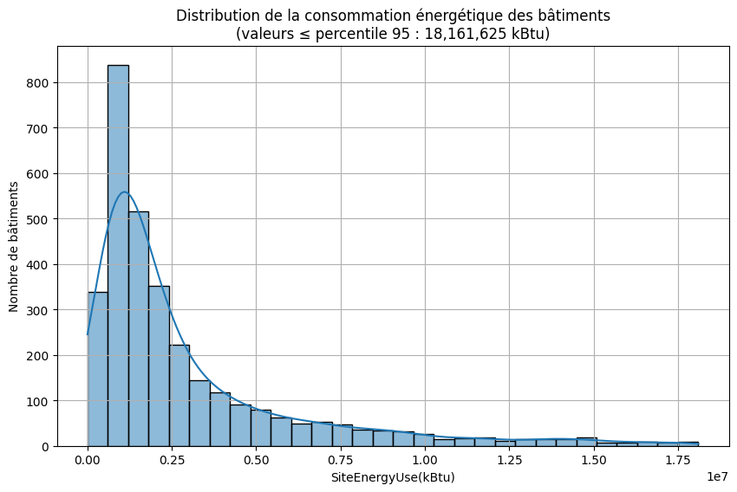
Analyse exploratoire des données
Premières visualisations

Slide 6
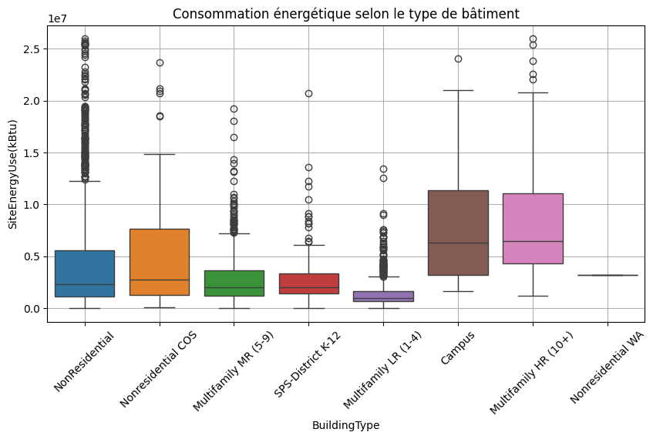
Analyse exploratoire des données
Premières visualisations

Slide 7
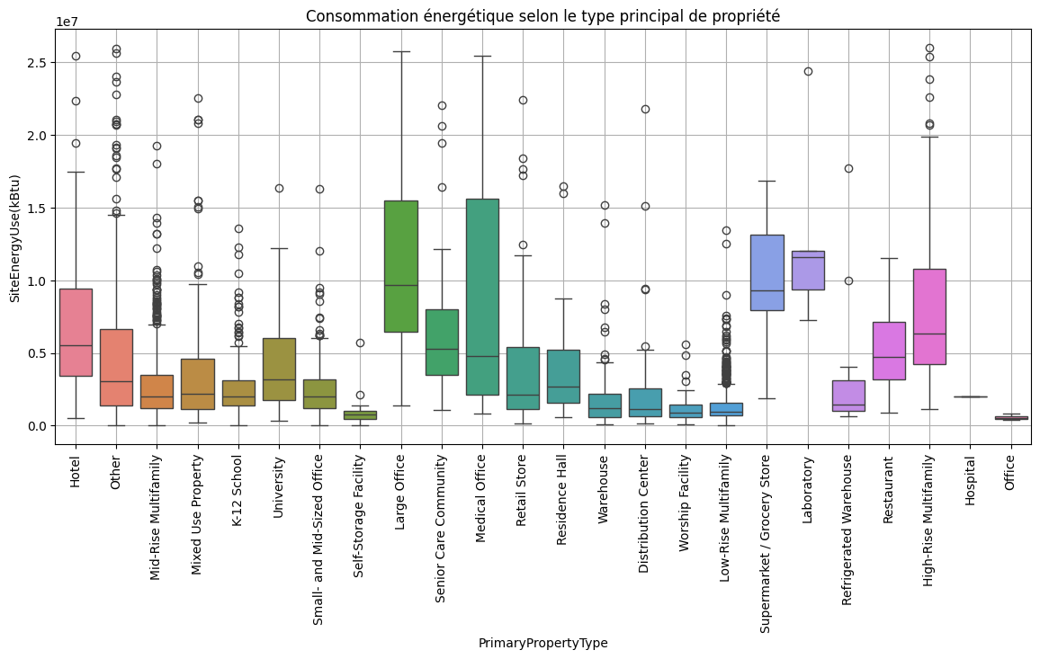
Analyse exploratoire des données
Premières visualisations

Slide 8
Analyse exploratoire des données
Nettoyage
Nombres de colonnes vraiment exploitables (features) du dataset 23/44
Nombre de bâtiments avant : 3371
Filtré au 97ème percentile pour entraîner l’algorithme
Nombre de lignes après : 3269
Nombre de lignes supprimées : 102
Pourcentage supprimé : 3.03 %

Slide 9
Feature Engineering
Variables retenues pour entrainer l’algorithme
Variables crées à partir du dataset pour entrainer l’algorithme
Variables Numériques (10)
"NumberofBuildings"
"NumberofFloors"
"PropertyGFATotal"
"LargestPropertyUseTypeGFA",
"SecondLargestPropertyUseTypeGFA"
"ThirdLargestPropertyUseTypeGFA"
"BuildingAge"
"NumberOfUseTypes"
"BuildingGFARatio"
"ParkingGFARatio"
Variables Catégorielles (5)
"BuildingType",
"PrimaryPropertyType",
"LargestPropertyUseType",
"BuildingAgeCategory",
"usage_type"

Slide 10
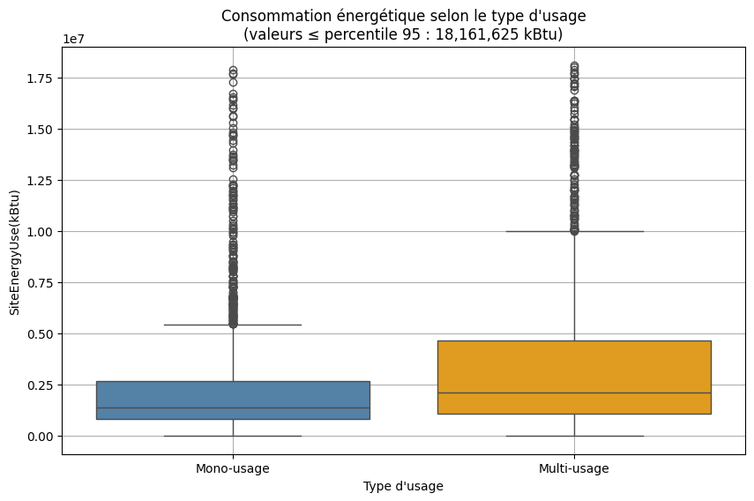
Feature Engineering
Variables crées à partir du dataset pour entrainer l’algorithme
Usage type

Slide 11

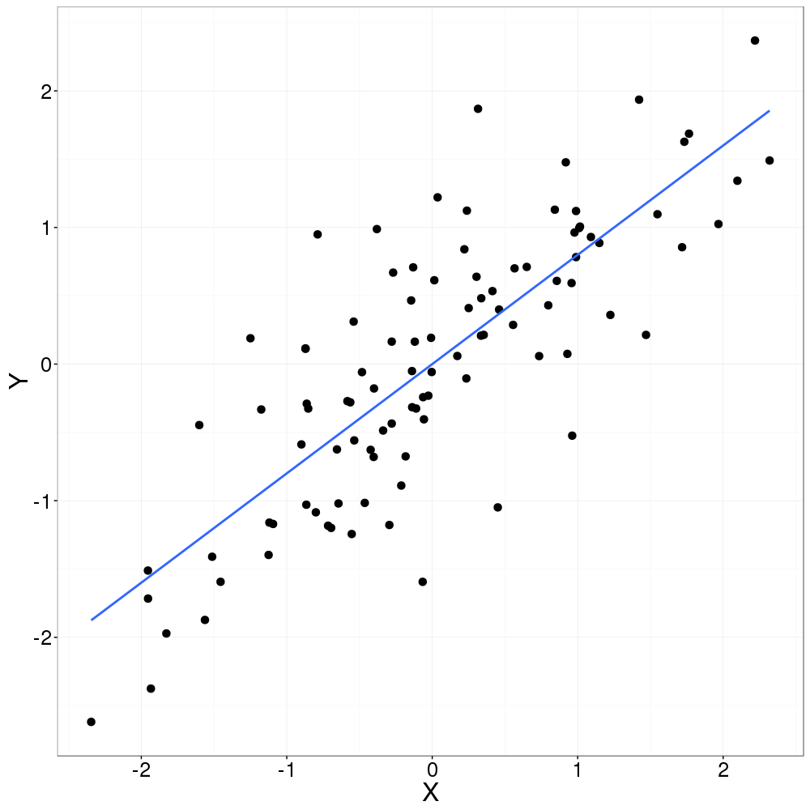
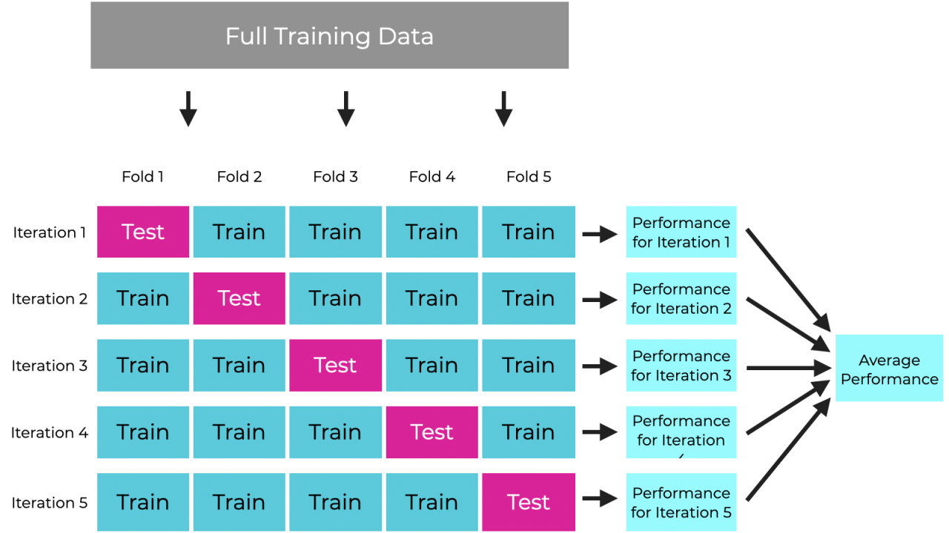
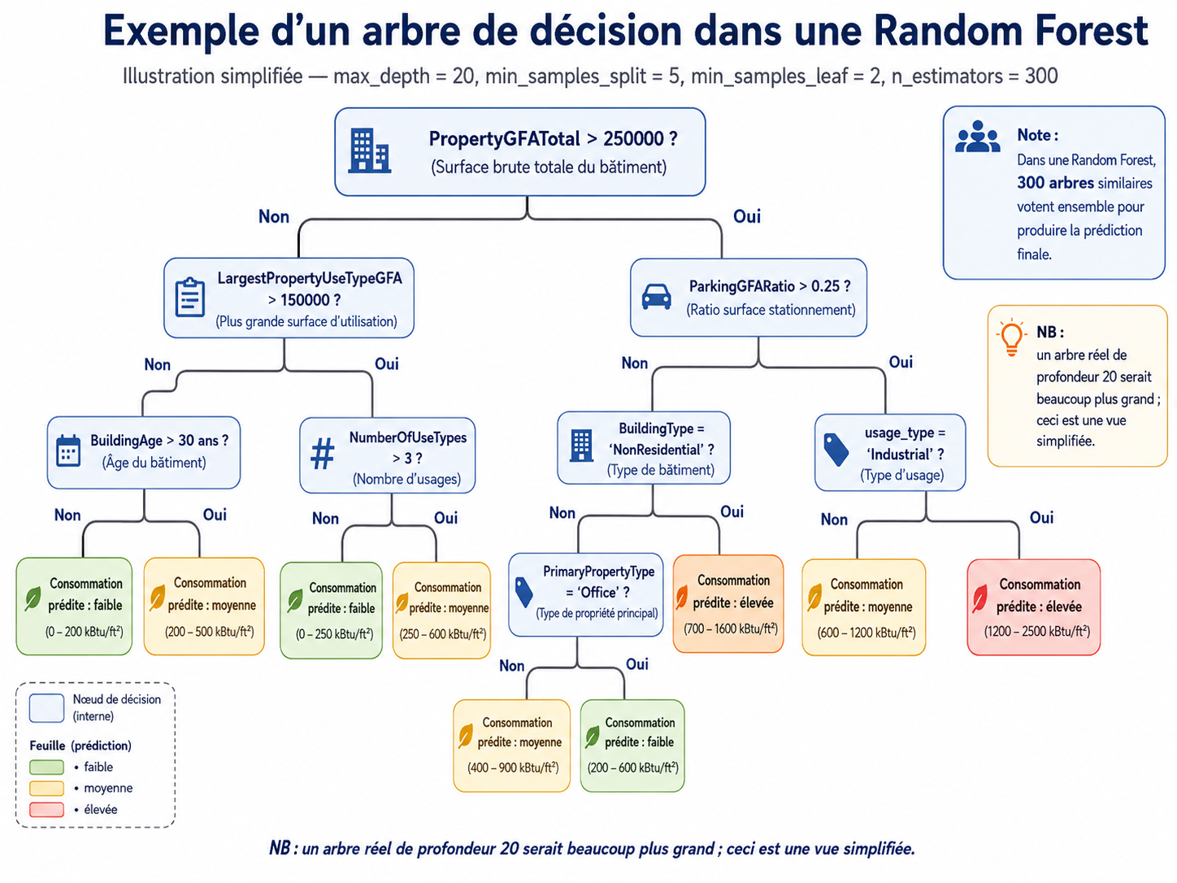
Algorithmes d’entrainement et de tests
Régression Linéaire
Validation croisée
Foret aléatoire

Slide 12
Résultats et conclusions
Valeur R² : prédiction fiable
Valeur R² = 0,720
= 72%
MAE : 1M
RMSE : 2M
Régression Linéaire
Validation croisée
Foret aléatoire
Valeur R² = 0,68
= 68%
MAE : 1M
RMSE : 2M
Valeur R² = 0,726
= 72,6%
MAE : 1M
RMSE : 2M

Slide 13
Résultats et conclusions
Meilleur algorithme pour ce dataset

Slide 14
Résultats et conclusions
Variables les plus importantes
Rang | Feature | Importance
1 | PropertyGFATotal | 0.450496
2 | LargestPropertyUseTypeGFA | 0.199530
3 | BuildingAge | 0.041213
4 | NumberofFloors | 0.039569
5 | PrimaryPropertyType_Supermarket / Grocery Store | 0.033799
6 | SecondLargestPropertyUseTypeGFA | 0.022280
7 | BuildingType_NonResidential | 0.018691
8 | LargestPropertyUseType_Multifamily Housing | 0.017917
9 | ThirdLargestPropertyUseTypeGFA | 0.017205
10 | LargestPropertyUseType_Other - Recreation | 0.008223
11 | PrimaryPropertyType_Other | 0.008083
12 | LargestPropertyUseType_Supermarket/Grocery Store | 0.008042
13 | NumberOfUseTypes | 0.007714
14 | BuildingGFARatio | 0.006252
15 | ParkingGFARatio | 0.006199

